Slide 1
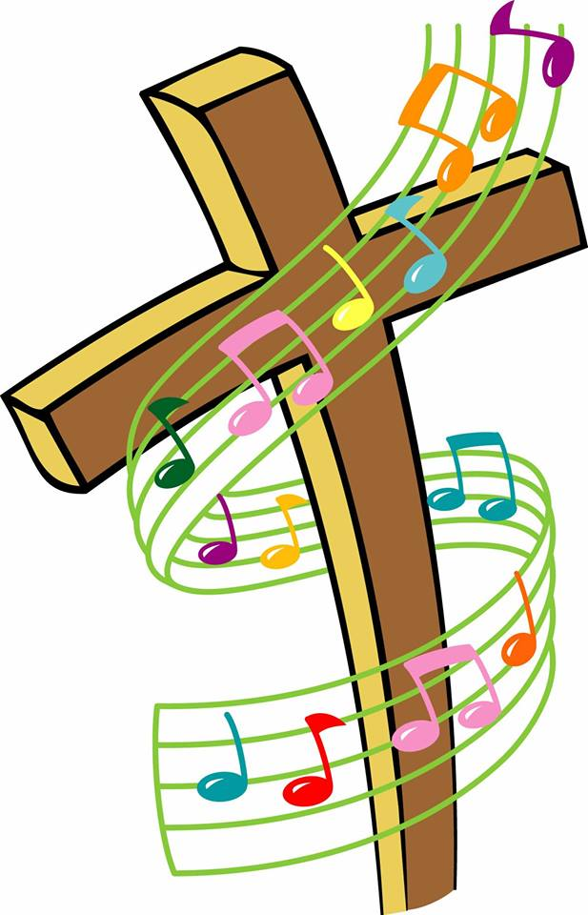
Re-ge-le meu veș-nic, eu Te iu-besc
Și‑n cli-pa‑n-cer-că-rii eu tot Te prea-mă-resc
În a-dân-ca va-le și‑n su-fe-rin-ța mea
Tu me-reu îmi dai Doam-ne din pa-cea Ta.

Slide 2
Pa-cea Ta, Pa-cea Ta,
mân-gâ-ie-re‑a-du-ce‑n via-ța mea
Pa-cea Ta, Pa-cea Ta, Doar Pa-cea Ta mă poa-te a-li-na.

Slide 3
As-tăzi vin la Ti-ne și sunt zdro-bit
Su-fle-tul mi‑e trist, mă simt ta-re pă-ră-sit Nu mai am o-dih-nă, po-va-ra es-te grea I-su-se te rog să îmi dai Pa-cea Ta!

Slide 4
Pa-cea Ta, Pa-cea Ta,
mân-gâ-ie-re‑a-du-ce‑n via-ța mea
Pa-cea Ta, Pa-cea Ta, Doar Pa-cea Ta mă poa-te a-li-na.

Slide 5
Doam-ne știu că Tu nu mă pă-ră-sești.
Chiar când am pro-ble-me, Tu, lân-gă mi-ne ești.
Știu că în con-trol ești și nu sunt te-mă-tor
În-să vin la Ti-ne și‑Ți cer a-ju-tor.

Slide 6
Pa-cea Ta, Pa-cea Ta,
mân-gâ-ie-re‑a-du-ce‑n via-ța mea
Pa-cea Ta, Pa-cea Ta, Doar Pa-cea Ta mă poa-te a-li-na.

Slide 7
I-ni-ma mea a-re un gol în ea
des-păr-ți-rea doa-re, și simt că es-te grea.
Tu a mea du-re-re de-plin o în-țe-legi Ra-na mea I-su-se Te rog să o legi.

Slide 8
Pa-cea Ta, Pa-cea Ta,
mân-gâ-ie-re‑a-du-ce‑n via-ța mea
Pa-cea Ta, Pa-cea Ta, Doar Pa-cea Ta mă poa-te a-li-na.

